Slide 1

Государственное бюджетное общеобразовательное учреждение Республики Хакасия для детей-сирот и детей, оставшихся без попечения родителей,
«Черногорская школа-интернат»
«Партнёрство с родителями в развитии творческой деятельности как средства социализации детей с ОВЗ»
».
Татарова Н. В.,
учитель русского языка и литературы

Slide 2

СОЦИАЛИЗАЦИЯ
- процесс усвоения индивидом образцов поведения, психологических установок, социальных норм и ценностей, знаний, навыков, позволяющих ему успешно функционировать в обществе;
процесс адаптации (приспособления) индивида к окружающему миру.
Родившись, человек сможет жить в человеческом обществе лишь при том условии, если сумеет адаптироваться, т. е. приспособиться к нему.
Процесс социализации протекает всю жизнь - с самого рождения человека и до старости. В ходе социализации человек осваивает множество социальных норм и социальных ролей, учится взаимодействовать с другими, в этом процессе формируется его Я. Человек становится социальным существом.

Slide 3

Институты социализации – это социальные учреждения, которые влияют на процесс социализации личности, помогающие человеку в формировании его личностных качеств: первичные: семья, детский сад, школа; вторичные: вуз, армия, спортивная школа, музыкальная школа, церковь, СМИ и другие.
Что влияет на социализацию подростка
в возрасте от 11-16 лет:
Семья (46%)
Группа сверстников (32%)
СМИ (12%)
Школа (10%)

Slide 4


Как семья влияет на социализацию ребёнка в обществе?
Семья – это самый первый, мощный механизм становления личности ребёнка, накопления им социального опыта. Неформальное общение, атмосфера любви и заботы друг о друге, повседневная полезная деятельность детей и взрослых создают уникальные возможности для формирования у ребёнка нравственных ценностей, отношений, жизненных установок, социальной зрелости.
Как школа влияет на социализацию?
Школа организует процесс направляемой и стихийной социализации одновременно, становясь ведущим источником информационного обеспечения для ребёнка, поскольку в ней сосредоточено общение с взрослыми - педагогами и сверстниками - детьми. Соответственно осуществляется двухканальный обмен социальным опытом, передачей знаний, умений, навыков, формирование определённого стереотипа или модели поведения ребёнка.

Slide 5

Актуальность темы
Дети с особенностями развития имеют множество ограничений в различных видах деятельности. Они не самостоятельны и нуждаются в постоянном сопровождении взрослого. Они лишены широких контактов, возможности получать опыт от других сверстников, которые есть у обычного ребёнка. Их мотивация к различным видам деятельности и возможности приобретения навыков сильно ограничены, а также снижена собственная активность, как источник познавательной активности. Трудности в освоении ими окружающего мира приводят к возникновению эмоциональных проблем, таких как страх, тревожность, неуверенность. Часто мир для них кажется пугающим и опасным. Невозможность выразить свои переживания, например, в игре, как это происходит у обычных детей , приводит к возрастанию эмоционального напряжения и, как следствие, к возникновению поведенческих проблем. Это становится серьёзным препятствием в развитии и дальнейшей социализации ребёнка с ОВЗ.
Если для обычного ребёнка социализация представляет собой естественный процесс, то применительно к «особому» ребёнку погружение в общество - это кропотливая работа, процесс и результат которого полностью зависит от тех условий развития и обучения, которые создают для этого взрослые.
И эту проблему можно решить через занятия с ними продуктивной творческой деятельностью и социального общения, в которых может развиваться личность ребенка, обеспечивая ему “ситуацию успеха”.
Школьное образование предоставляет ребёнку максимум возможностей для развития его потенциальных творческих способностей с учётом интересов и желаний, оказывает огромное влияние на его дальнейшую судьбу. Для многих детей – это основная, а иногда и единственная возможность для того, чтобы получить жизненно важные практические навыки.

Slide 6

Как научить ребёнка мир любить?
Как показать, что жизнь крылата?
Попробуй научить детей творить –
И крылья обретут ребята!
«Дитя мыслит формами, красками, звуками, ощущениями вообще». К.Д.Ушинский.
Поэтому эстетическое и творческое развитие очень важно в детские (благоприятные) годы для развития воображения, пространственного и цветового видения, обогащения внутреннего мира ребёнка, повышения общего эмоционального настроя, привития вкуса, обучения элементам дизайна, усвоения норм поведения.

Slide 7


«Чем больше мастерства в детской ладошке, тем умнее ребёнок».
В.А. Сухомлинский
Ребёнку с нарушением интеллекта для полноценного развития занятия творчеством необходимы как воздух. На таких занятиях идёт освоение и постижение окружающего мира, красоты, гармонии окружающего мира, природы.
Создание изделий своими руками – это универсальное образовательное средство, способное уравновесить одностороннюю интеллектуальную деятельность маленького человека, чтобы он развивался всесторонне. Занятия творческим трудом призваны воздействовать на ум, волю, чувства детей, побуждать их к творческому самовыражению.
Занятия творчеством позволяют достичь детям ситуации успеха в деятельности, в которой он может соперничать с другими детьми.

Slide 8
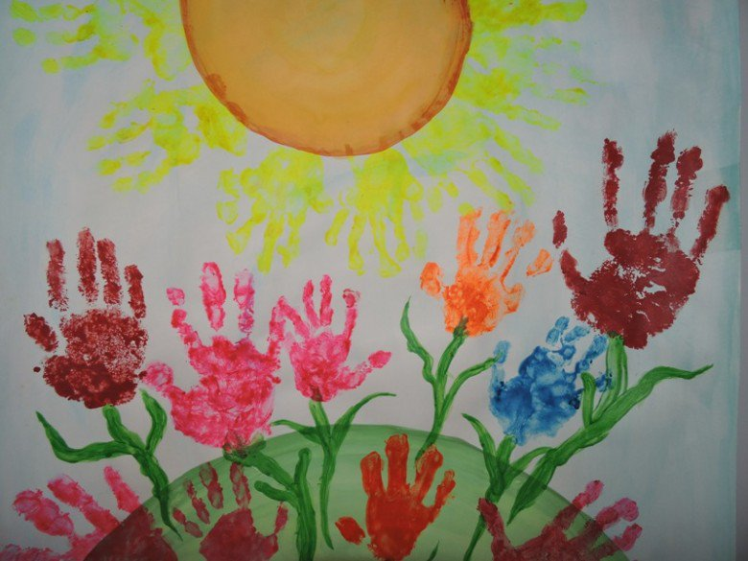
Виды творческой деятельности
Бисероплетение
Лепка из глины и солёного теста
Поделки из природного и бросового материала
Поделки из бумаги, картона и ниток
Аппликация из разных материалов
Бумагопластика: разрывная аппликация, сминание бумаги.
Нетрадиционные техники (декупаж, витраж, коллаж с применением семян, крупы, скорлупы, т.п., комбинированная аппликация – с пластилином, ватой и др. )
Росписи поделок
Мозаика
Оригами
Квиллинг
Холодный батик
Театрализованная деятельность
Работа с мукой, солью
Макраме, вязание
Словотворчество

Slide 9
Как ЗАНЯТИЯ творчеством влияют НА СОЦИАЛИЗАЦИЮ
• Рисование помогает натренировать пальцы и руки, это очень хорошее упражнение для координации рук и глаз. В дальнейшем, творчество поможет ребёнку лучше справляться с палочками и крючками на уроках правописания.
• Совместное рисование (со взрослыми) помогает детям социализироваться и научиться работать в команде.
• лепка поможет развить силу рук, запомнить цвет, форму, размер, право-лево, верх-низ.
• оригами развивает способность работать руками под контролем сознания, совершенствует точные движения пальцев, глазомер.
• Шитьё и вязание формируют культуру труда, аккуратность.
• работа с природным материалом Развивает чувство композиции, колорита, световосприятия, фактурности, объёма.
• квиллинг отлично успокаивает детей с различными психическими проблемами.
• словотворчество помогает развить речь, расширить словарный запас.
• театральная деятельность формирует навыки коммуникации, совершенствует выразительность речи, мимики.

Slide 10
Эффективность использования разных видов творчества с детьми с ОВЗ
Снимают страх неудачи, создают комфортную среду для общения.
Активизируют индивидуальные способности детей: изобразительные, художественно-конструкторские.
Развивают восприятие, мышление, мелкую моторику, зрительно-двигательную координацию, внимание, память.
Развивают речь, обогащают словарный запас, способствуют формированию грамматического строя речи.
Дают неограниченные возможности для импровизации сочетания самых разных материалов.
Формируют необходимые для творчества качества: уверенность в себе, самоутверждение, самоуважение.
Развивают нестандартность мышления, свободу, индивидуальность, умение всматриваться и наблюдать.
Обеспечивают успешную самореализацию, помогают стать активней.
Дети с ОВЗ приобретают жизненно важные умения и навыки, необходимые для разнообразных современных профессий.

Slide 11
Pоль семьи в социализации
Совместное творчество детей и родителей
— одно из средств успешной социализации ребёнка. Оно помогает создать атмосферу общности интересов, эмоциональной близости, взаимоподдержки и взаимной заинтересованности. В результате совместной творческой деятельности ребёнок и родитель достигают взаимопонимания, укрепляются семейные традиции.
Основные формы сотрудничества:
-выставки совместных творческих работ детей, родителей и педагогов;
-конкурсы декоративно-прикладного творчества;
-праздничные мероприятия;
-оформление класса и школы к праздничным мероприятиям;
-участие родителей в организации и проведении массовых мероприятий;
-участие родителей в проектной деятельности.
Творчество даёт возможность ребёнку показать свои умения и навыки, ощутить свою значимость и выразить своё мнение.

Slide 12
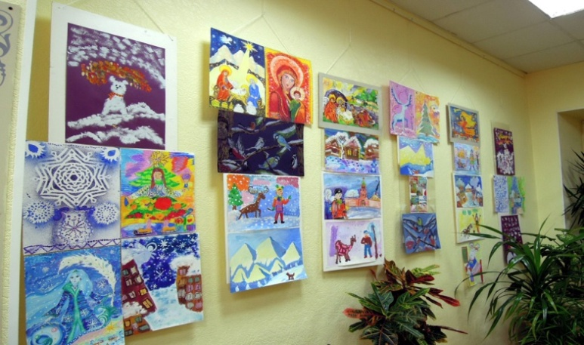
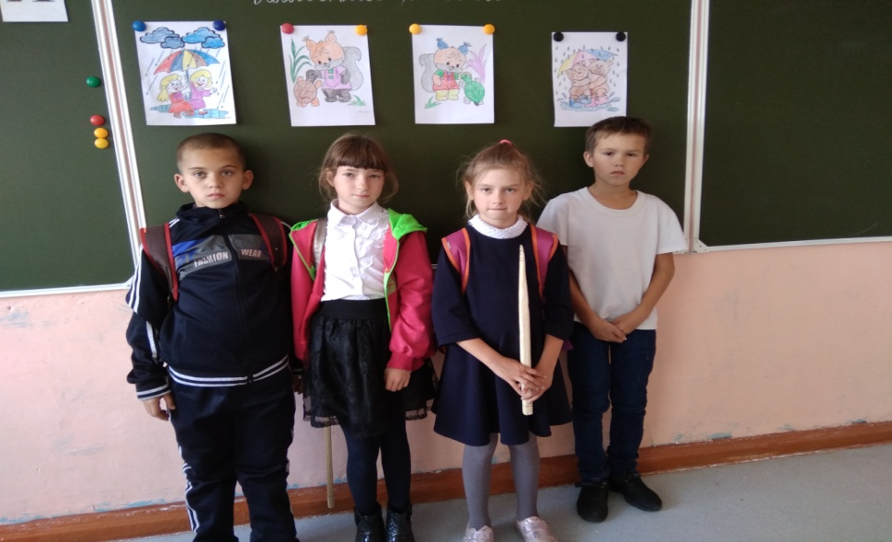
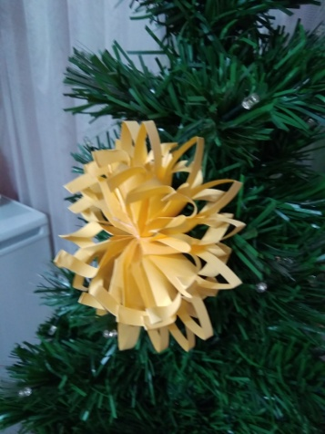
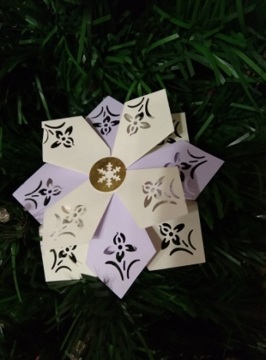
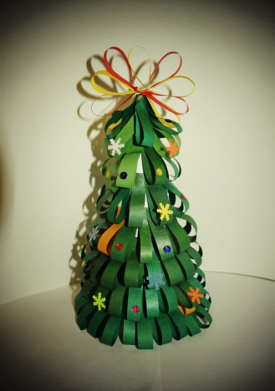
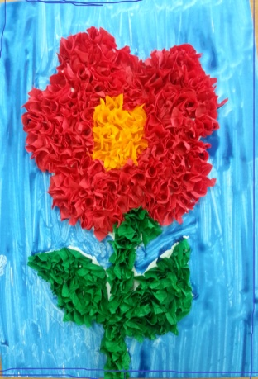
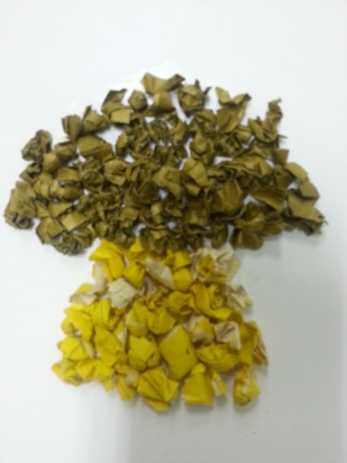
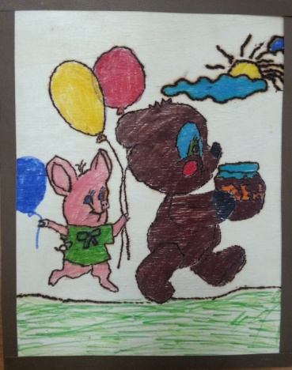
«Если хочешь, чтобы скорее расцвёл цветок, не нужно насильно развёртывать лепестки, а нужно создать условия, при которых он сам распустится»
Л.Н. Толстой

Slide 13
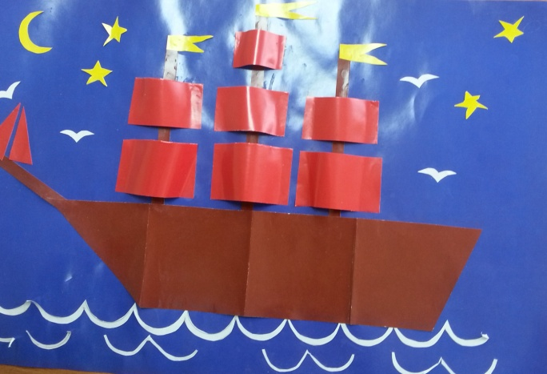
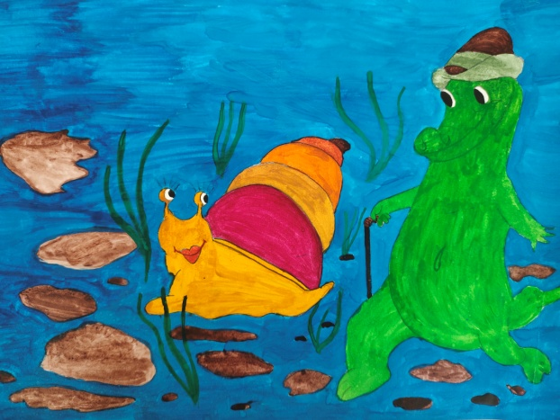
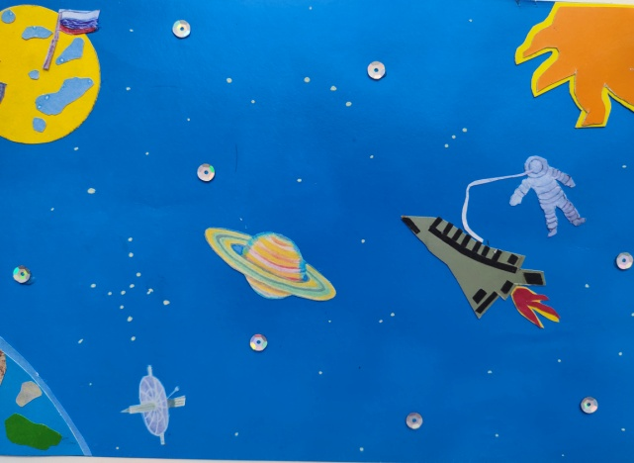
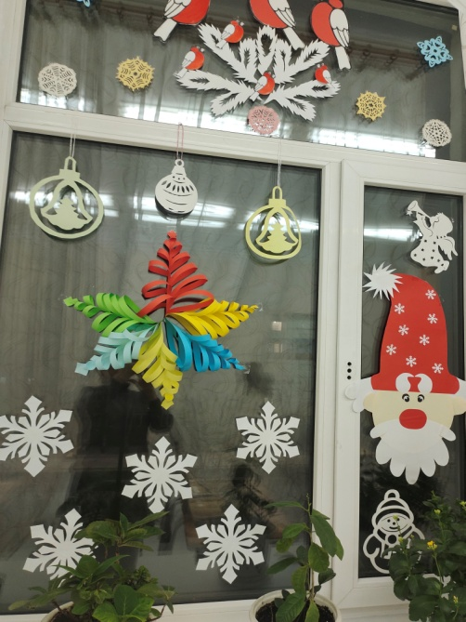
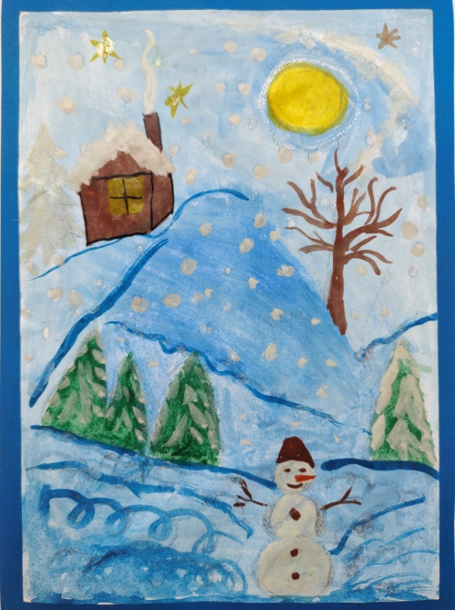
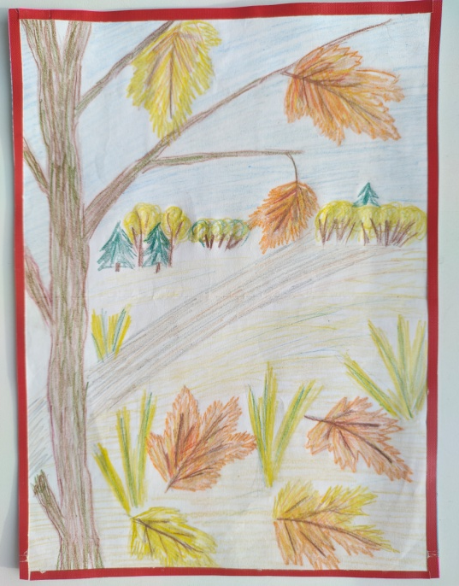
Одна из форм поощрения– это участие в классной или школьной выставке. Периодическая организация выставок даёт детям возможность заново увидеть и оценить свои работы, ощутить радость успеха. Выполненные на занятиях и во внеурочное время, а также дома при помощи родителей, работы ребят могут быть использованы как подарки для родных и друзей, применяются в оформлении школы, становятся участниками разных конкурсов.

Slide 14




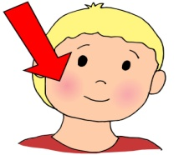
Словотворчество – тоже творчество
 | чело
 | перст
 | очи
 | ланита
 | уста
В тетрадях проводятся работы на развитие речи:
-найти названия предметов (устаревшие слова);
-придумать окончания строк в стихах;
-заменить слова в стихах;
подобрать синонимы;
прочитать слова без первой буквы: игра «Первый звук – вон!»
найти и подчеркнуть рифмы в строках, добавить рифмы.
Шутка – утка
Гроза – роза
Смех –
Светка –
Драма –
Краны –
Алфавит- азбука
Пилот – лётчик
Учебник –
Скакалка –
Изба –
Собака –
Загремел весёлый гНом…
Дождь идёт в лесу густом.
Старший брат несёт обед,
А у Тани лоДки нет.

Slide 15
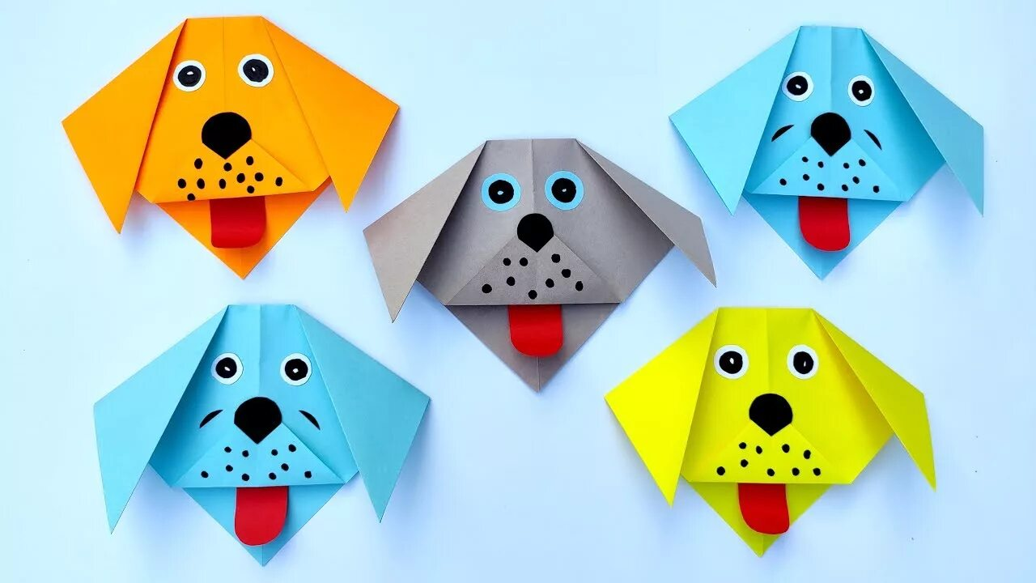
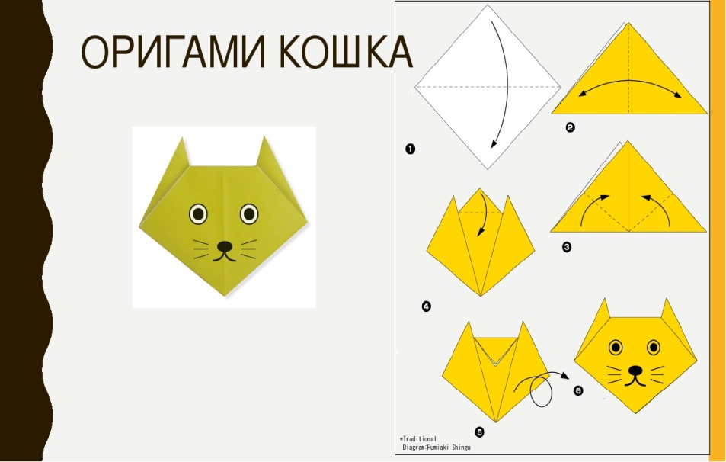
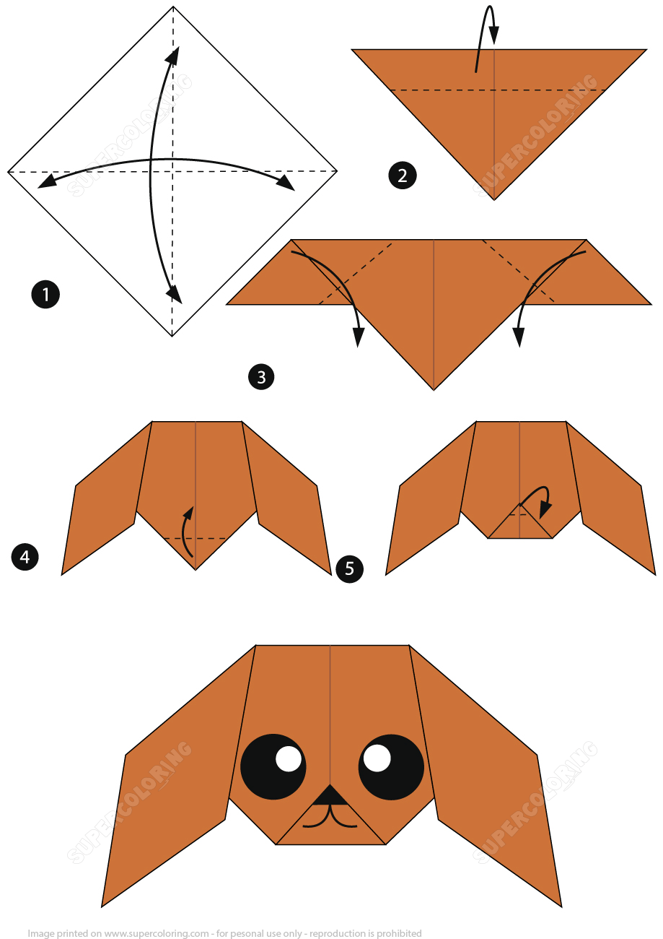
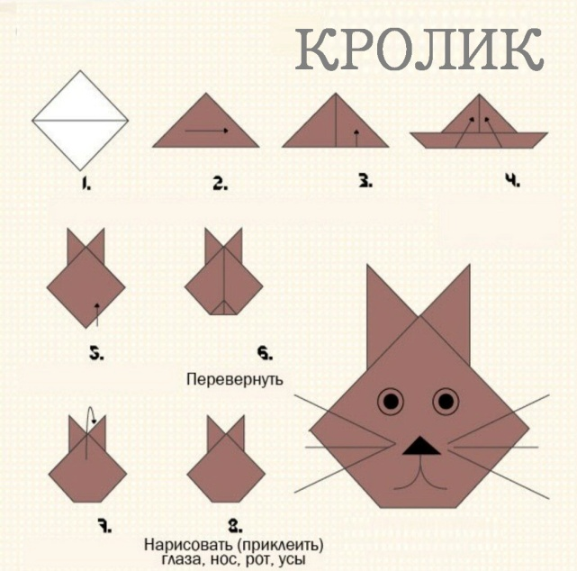
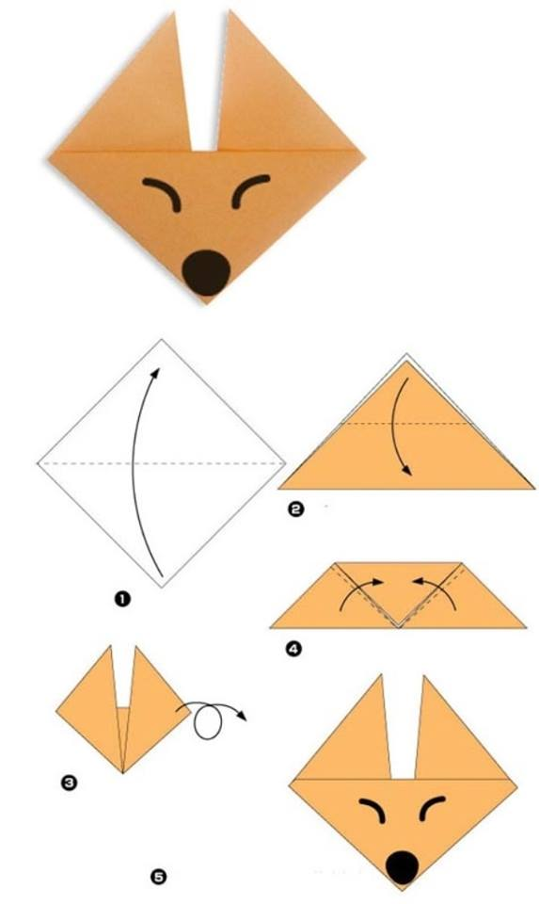
Работа на уроке чтения при чтении текста
При чтении рассказов о животных в стиле оригами складываются фигурки животных, даются им имена, обыгрывается ситуация с передачей голоса, интонации, движений героя. Фигурки вклеиваются в тетрадь. Задание на дом: научить родителей складывать фигурку, поиграть с младшими членами семьи..

Slide 16

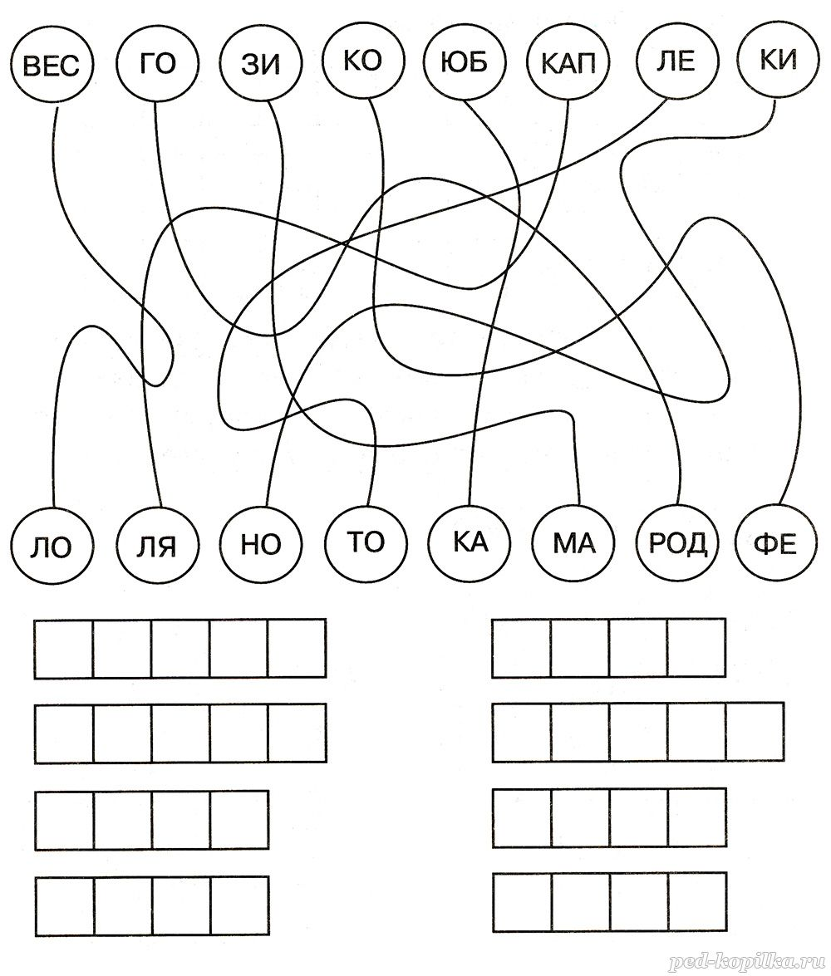
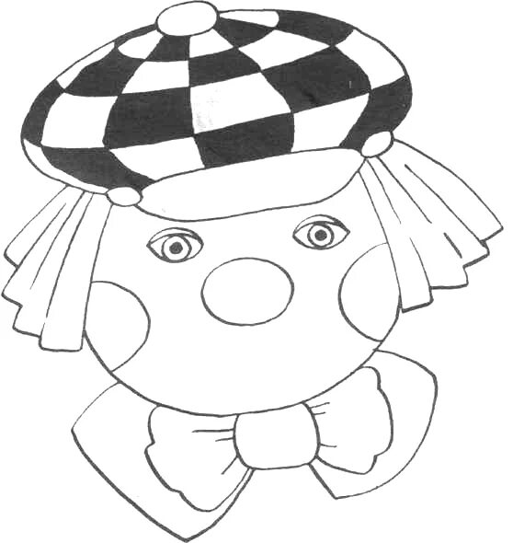
Работа на уроке чтения при чтении текста
Составь новые слова из слова:
Простокваша – каша, ток, кот…
Листопад – лист, тост, спил…
Лесопилка – пила, сопка, лиса…
Перекрёсток – прок, ток, крот,…
Для Незнайки был кошмар -
Падать стал воздушный... (шар)
Скачем в танце, как пружинки.
За окном летят .... (снежинки)
Для оценки характера героя после подбора прилагательных можно использовать картинку клоуна для дорисовки: весёлый-злой.

Slide 17
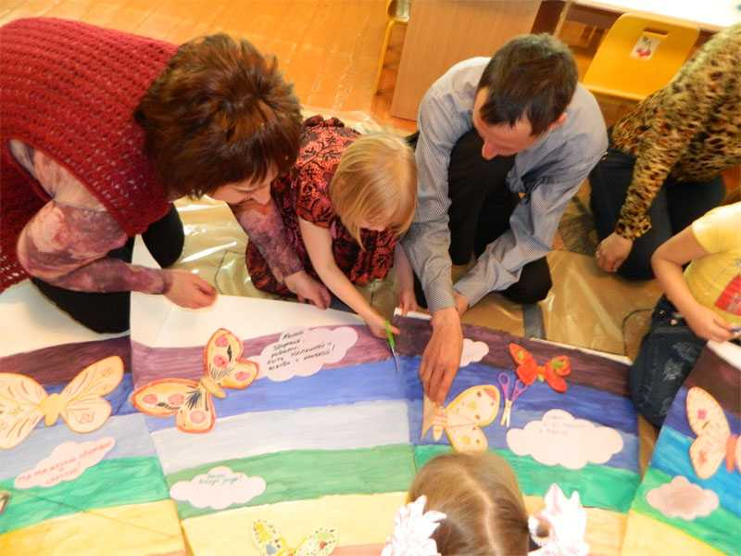

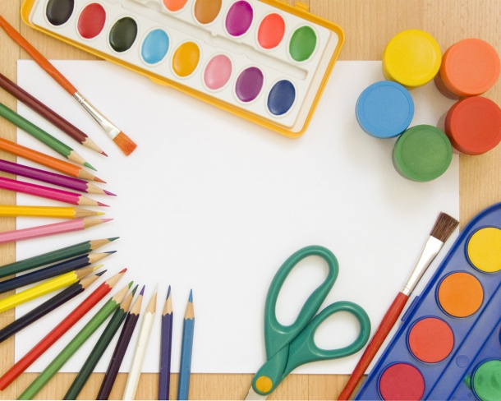
Сотрудничество с родителями — это важнейшее условие повышения эффективности социализации ребёнка с ОВЗ.
Совместная деятельность ребёнка со взрослым позволяет наблюдать за своим ребёнком, развивая его возможности через творчество. Поэтому вся работа школы в настоящее время проходит с участием родителей благодаря современным средствам связи, возможности общаться через тетрадь, дневник, работу школьных центров.
Цель этой работы: обогащение детско-родительских отношений опытом совместной деятельности через совместное творчество.
Задачи: вовлечь родителей в совместную деятельность с ребёнком в условиях семьи и школы; дать родителям и детям возможность продемонстрировать свои творческие способности.

Slide 18
Участие родителей в жизни ребёнка поможет им:
1. Увидеть мир с позиции ребёнка.
2. Относиться к ребёнку как к равному партнёру.
3. Понять, что недопустимо сравнивать своего ребёнка с другими детьми.
4. Знать сильные и слабые стороны ребёнка и учитывать их при воспитании.
5. Проявлять искреннюю заинтересованность в его действиях и быть готовыми к эмоциональной поддержке.
6. Установить хорошие доверительные отношения с ребёнком.

Slide 19
Значение творчества
Занятия творчеством приучают быть аккуратными, усидчивыми, наблюдательными и терпеливыми, быть более доброжелательными по отношению к сверстникам.
У детей совершенствуются воображение, креативное мышление и фантазия.
Овладение навыками изобразительной, конструктивной, театральной, словотворческой деятельности тесно связано с развитием волевых качеств личности ребёнка, обеспечивает эмоциональное, образное мышление и воображение, прививает желание трудиться и добиваться положительного результата.
У ребёнка, занимающегося творчеством, крепнет ощущение собственной личностной ценности, постепенно формируются социальные контакты, умножается чувство самоконтроля. Помимо всего перечисленного, творческая деятельность способствует снижению уровня тревожности и личностных переживаний, в других условиях кажущихся непреодолимыми. Ребенку легче выразить с помощью зрительных образов испытываемые чувства и эмоции.
Занятия творческой деятельностью помогают организовать, интересно и с пользой провести свободное время.

Slide 20
«…умело, умно, мудро, тонко, сердечно прикоснуться к каждой из тысячи граней, найти ту, которая, если её, как алмаз шлифовать, засверкает неповторимым сиянием человеческого таланта, а это сияние принесёт человеку личное счастье…»
В.А. Сухомлинский
Занятия творчеством –
- «спасательный круг» для ребёнка со сниженной самооценкой;
- решающая роль в восстановлении эмоционального равновесия в психике ребёнка;
- снятие внутренней напряжённости;
- получение жизненно необходимых навыков.

Slide 21
"Ребёнок, испытавший радость творчества даже в самой минимальной степени, становится другим, чем ребёнок, подражающий актам других". Б. Асафьев
«Дети должны расти в мире красоты, игры, сказки, музыки, рисунка, творчества…»
В. А. Сухомлинский.

Slide 22
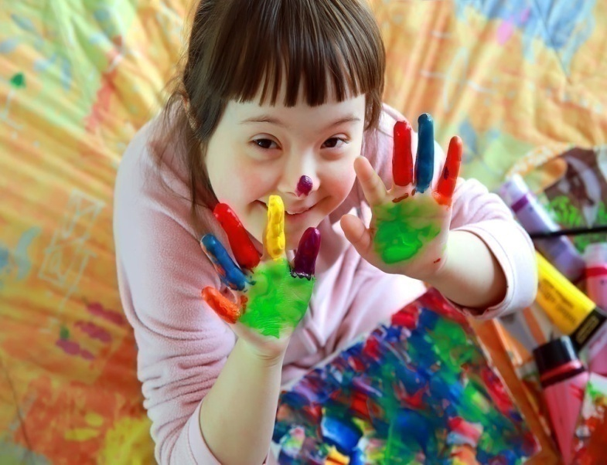

ВЫВОД
Занятия рисованием не призваны сделать всех детей художниками, занятия конструированием не сделает всех архитекторами, увлечение шитьём или вязанием может не стать профессией человека, но их задача – освободить и расширить такие источники энергии, как творчество и самостоятельность, пробудить фантазию, усилить способности детей к наблюдению и оценке действительности. При самостоятельном выборе, нахождении и обработке формы ребёнок становится мужественным, искренним, развивает фантазию, интеллект, наблюдательность, терпение и позднее вкус. Психологами отмечается необходимость включения разнообразных видов творческой деятельности в образовательный процесс ОУ. Продуктивное творчество оказывает терапевтическое влияние, выступает в качестве профилактики переутомляемости детей, вызывает положительные эмоции, способствует установлению благоприятной, дружеской атмосферы в коллективе, организует и упорядочивает поведение, заполняет свободное время полезной деятельностью.

Slide 23
Заключение
Многообразие вариантов творческой деятельности предоставляет возможность создать ситуацию успеха: дети овладевают важным личностным качеством – уверенность в своих силах. Зная, что, каждый силён в своём, одному удаётся лучше рисование, а другому что-то другое, дети не испытывают чувства зависти.
В процессе овладения навыками художественно-творческой деятельности дошкольники проявляют неподдельные эмоции, что развивает их способность к взаимопомощи, позволяет накопить наиболее позитивный социальный опыт. Позитивный настрой, спокойствие и терпение в общении – лучший показатель успешной социализации воспитанников, что позволяет сделать вывод о том, что творческая деятельность является очень эффективным средством социализации детей. А поддержка родителями всех увлечений и начинаний ребёнка поможет им быть уверенными, обогатит внутрисемейные отношения, укрепит семейные традиции.

Slide 24

Вспомнила замечательное выражение:
«Счастливый человек - это тот, кто с радостью утром идёт на работу, а вечером - с радостью возвращается домой».
То же самое можно сказать про школьника, идущего в школу. Если ему там комфортно, то он идёт в школу с удовольствием.

Slide 25








